Slide 1
Tarja Móvil
Alejandro Adam
Seminario de Título 1
Tercer trimestre Advance 2018, Ingenieria en Computacion e Informatica
Viña del Mar, 30 de noviembre de 2018

Slide 2
Resultado del proyecto
Resumen
Alternativas de solución.
Factibilidades.
Diseño de alto nivel.
Requerimiento de alto nivel.
Plan de proyecto.
Resultados.
Situación futura.
Seminario de Título 1

Slide 3
Resumen
Saam Extraportuario S.A. realiza el proceso Traja en forma manual, desde la planificación, ejecución y elaboración del informe tarja.
Como todo proceso que es llevado en forma manual, esta sujeto a diversas dificultades, tales como lentitud en el proceso, errores en la toma de estados, omisión de registro fotográficos y con la intervención de un gran número de personas en especial para la elaboración del informe tarja.
Dado a lo anterior, se propone desarrollar una aplicación que automatice el proceso tarja, logre disminuir los tiempos de ejecución, permita llevar trazabilidad, y una en un solo documento el estado de la carga y contenedor con un registro fotográfico completo, agregando valor al servicio que se entrega a los distintos Forwarders.

Slide 4
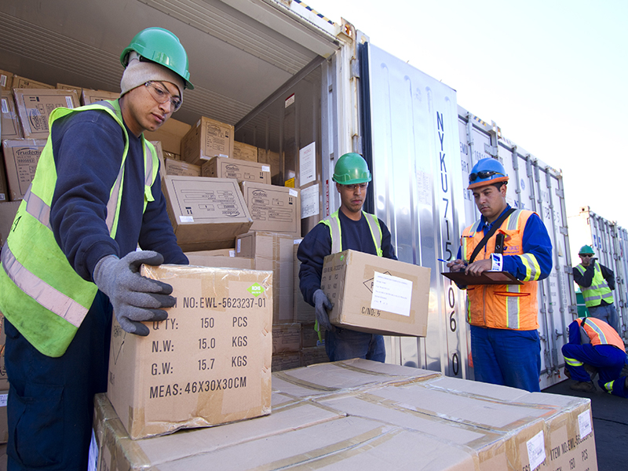
1.1 Definición del problema
El proceso tarja es lento
Porque requiere de mucha gente
Porque se demora en entregar el informe tarja.
Por que presenta frecuentemente errores
Demora en la entrega del informe tarja, producto del alto volumen de tarjas planificadas.

Slide 5
1.2 Objetivo principal
Desarrollar una aplicación móvil que permita automatizar el proceso tarja con el fin de obtener el informe tarja en el menor tiempo posible.

Slide 6
1.3 Objetivos específicos
Contar con un sistema tarja móvil que permita almacenar las tarjas realizadas sin que estas se pierdan.
El sistema tarja registrará el estado de la carga con fotografías asociada en forma automática.
Disminuir los tiempos de faena por cada tarja
Disminuir los tiempos de entrega del informe tarja
Disminuir los errores en el documento informe tarja

Slide 7
1.4 Métricas de evaluación

Slide 8
2. Alternativas de solución

Slide 9
Alternativas de Solución
Continuar realizando el proceso tarja en forma manual. mejorando los procedimientos establecidos y aumentando las capacitaciones con el fin de mejorar los tiempos de ejecución.
Aumentar el número de personas que elaboren el informe tarja.
Aumentar la dotación por cuadrilla de trabajo.
Destinar personal exclusivo para la elaboración del informe tarja.
Establece nuevos horarios de faena

Slide 10
2.2 Cambios en procedimientos actuales
Se puede aumentar la dotación por cuadrilla de trabajo.
Se puede destinar personal exclusivo para la elaboración del informe tarja.
se puede establece nuevos horarios de faena

Slide 11
2.3 Alternativas disponibles en el mercado
No se ha encontrado un software en el mercado nacional e internacional que cubra la necesidad de los terminales extraportuarios zona primaria
Las empresas ligadas a este rubro ha desarrollado sus propios sistemas Ejemplo de ello, es Puerto Columbo que lanzó el sistema de tarja electrónica en el año 2017 (http://www.dycsa.cl/extraportuario/)

Slide 12

2.4 Solución propuesta
Consiste en desarrollar una aplicación móvil que permita visualizar lo planificado tomar una unidad y realizar la tarja, registro de los estados del contenedor y de su carga asociada a un consignatario con registro fotográfico las que serán almacenadas en una base de datos local y en un proceso de sincronización se almacene en un servidor central para luego ser disponibilizadas al cliente forwarder para su descarga.

Slide 13
2.5 Comparación de alternativas de solución

Slide 14
3. Factibilidades
Económica
Este proyecto se encuentra aprobado para su desarrollo e implementación.
Técnico.
Saam cuenta con equipos necesarios para el desarrollo y puesta en marcha con sus licencias al día.
Se evaluaron distintas Tablet y se determino adquirir Tablet. Explore M60. tipo industrial, IP 68, conexión WIFI,4G; lector de código barra y cámara de alta resolución con batería de larga duración 22 hrs.
Legal
Para el desarrollo del presente proyecto no existen trabas legales que impidan el buen desempeño y funcionamiento del software, puesto que no se incurren en infracciones a las
leyes vigentes. Ley Nº 19.223,

Slide 15
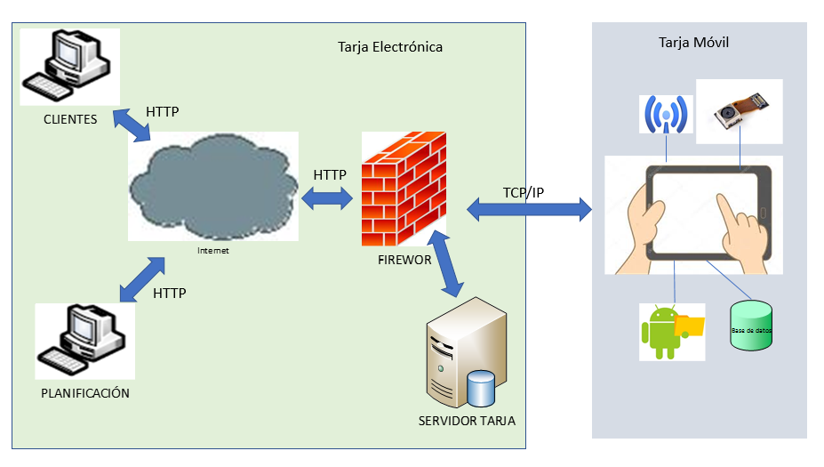
4. Diseño de alto nivel
Diagrama de Alto Nivel

Slide 16
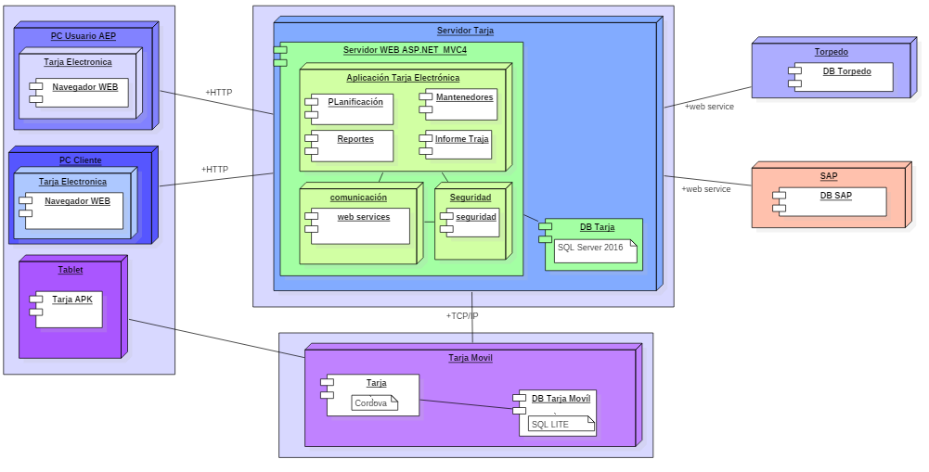
4.1 Diagrama de componentes

Slide 17
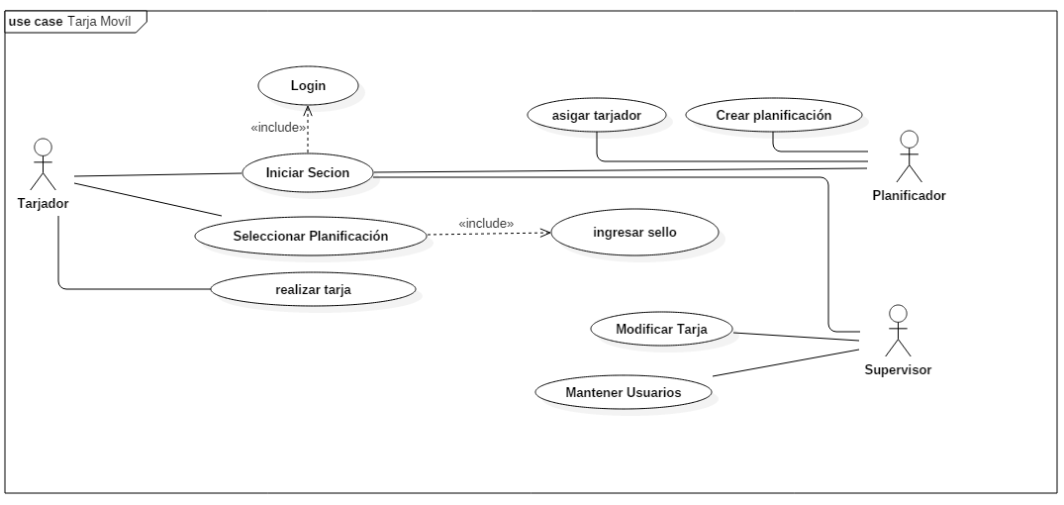
4. Diseño de Caso de Uso

Slide 18
5. Requerimientos de alto nivel
Requerimientos Sistema:
RS1. Permitir el uso del sistema aun cuando no esté conectado a la red WIFI esta debe ser asincrónica.
RS2. Múltiples usuarios pueden realizar diversas operaciones en una misma instancia de tiempo.
RS3. Permitir modificación datos Ingresado.
RS4. Permitir eliminar datos Ingresado.
RS5. Permitir la realización de búsquedas de datos.
RS6. El sistema deberá operar en todo momento excepto cuando se encuentre en mantención.
RS7. El sistema debe ser permitir sacar fotografías

Slide 19
5. Requerimientos de alto nivel
Requerimientos Funcionales:
RF1. El sistema debe solicitar contraseña de ingreso para acceder al sistema.
RF2. El sistema debe manejar perfiles de usuarios para limitar acceso entre los distintos tipos de usuarios.
RF3. El sistema debe usar validaciones para el correcto ingreso de la información antes de ser almacenada en la base de datos.
RF4. El sistema de manejar mantenedores.
RF5. El usuario debe poder acceder a una aplicación en terreno para poder hacer el ingreso de los datos.
RF6. El sistema debe manejar distintos estados, para el correcto seguimiento.

Slide 20
5. Requerimientos de alto nivel
Requerimientos No Funcionales:
RNF1. Escalabilidad: El sistema debe poder ser modificado para agregar nuevas funciones si se requiere a futuro por la empresa modificando el código de fuente.
RNF2. Accesibilidad: El sistema no debe ser complejo de utilizar por los distintos tipos usuarios.
RNF3. Disponibilidad: El sistema debe estar operativo y funcional cada vez que un usuario lo disponga.
RNF4. Seguridad: El sistema debe respaldar los datos de manera confiable en la base de datos.
RNF5. Rendimiento: El sistema debe ser rápido al procesar las órdenes que se le indiquen y obtener una rápida respuesta ante las instrucciones asignadas.

Slide 21
6. Plan de proyecto

Slide 22
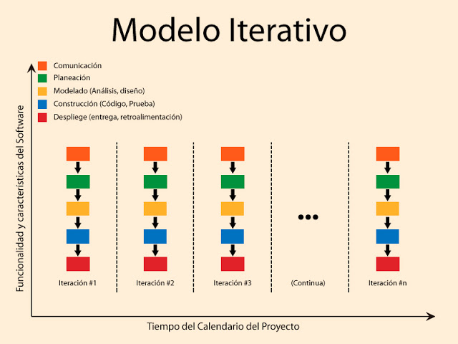
6.1 Metodología de desarrollo
Modelo Iterativo.
Este modelo busca reducir el riesgo que surge entre las necesidades del usuario y el producto final por malentendidos durante la etapa de recogida de requisitos.
Al final de cada iteración se le entrega al cliente una versión mejorada o con mayores funcionalidades del producto.
Roles
Cliente: Saam Extraportuario S.A.
Product Owner: Patricio Castillo.
master: Alejandro Adam
Equipo: desarrolladores Saam y Alejandro Adam
I

Slide 23
6.2 Planificación del proyecto
Product Backlog
historias de usuario que permitirá confeccionar el product backlog para el proyecto

Slide 24
6.2 Planificación del proyecto
Product Backlog
historias de usuario que permitirá confeccionar el product backlog para el proyecto.

Slide 25
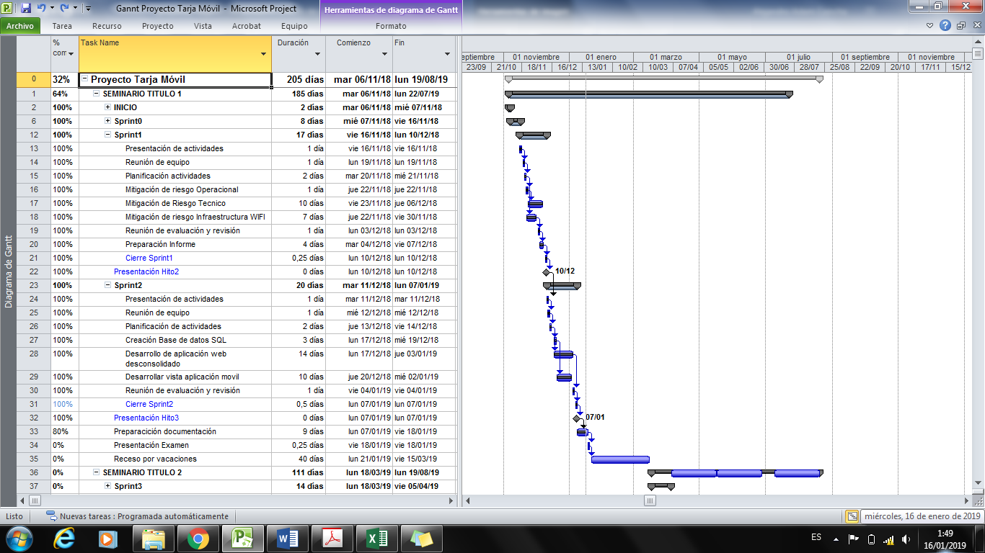
6.2 Planificación del proyecto

Slide 26
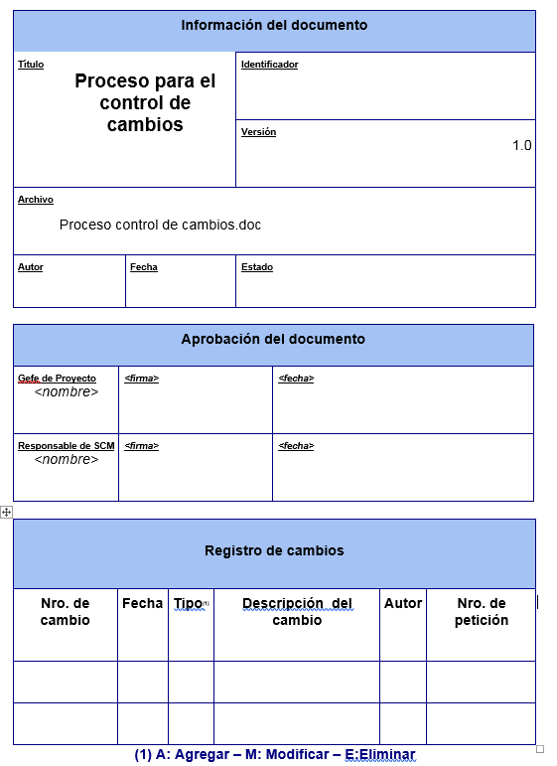
6.3 Gestión de la configuración
En base a procedimiento establecido por SAAM se garantiza que solamente los cambios aprobados sean implementados en un baseline. Para ello el control de cambio se componen de cuatro actividades principales: proponer cambios, evaluar los cambios propuestos, aprobar/rechazar los cambios propuestos, e implementar los cambios aprobados.

Slide 27
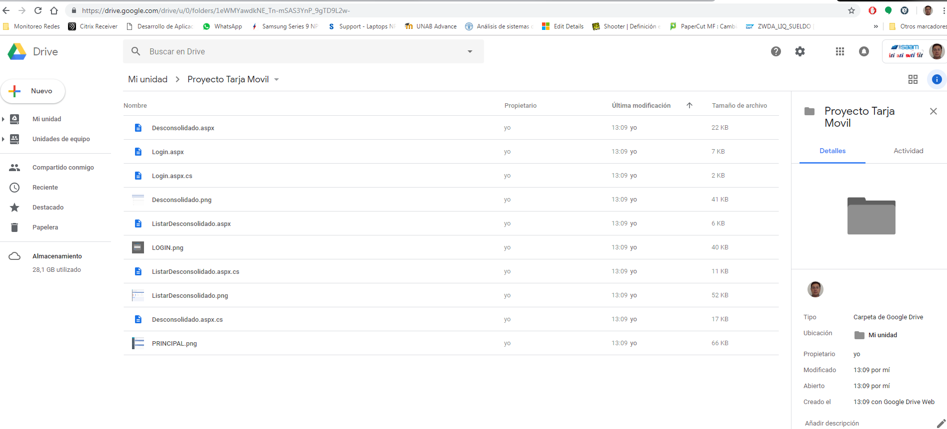

6.4 Gestión de cambios

Slide 28
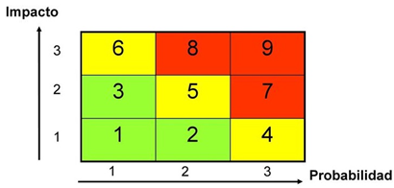
6.5 Gestión de riesgos

Slide 29
6.6 Entorno de desarrollo
Microsoft Visual Studio Es un entorno de desarrollo integrado para sistemas operativos Windows.
Soporta varios lenguajes de programación tales como Visual C++, Visual C#, Visual J#, ASP.NET y Visual Basic .NET, aunque actualmente se han desarrollado las extensiones necesarias para muchos otros.
Visual Studio permite a los desarrolladores crear aplicaciones de escritorio, sitios y sistemas Web, así como servicios web en cualquier entorno que soporte la plataforma .NET.
Así se pueden crear aplicaciones que se intercomunican entre estaciones de trabajo, páginas Web y dispositivos móviles.

Slide 30
7. Resultados

Slide 31
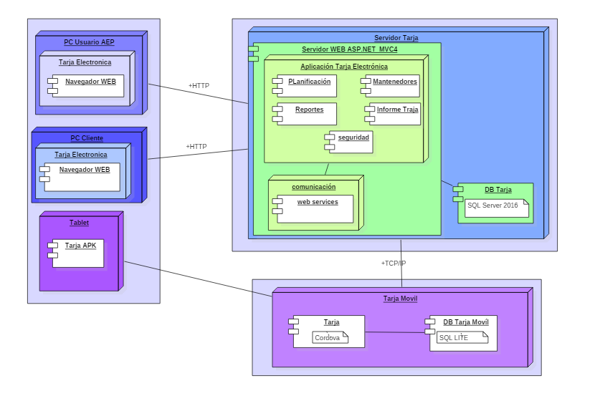
7.1 Arquitectura
Antes
Después

Slide 32

7.1 Metodología
Antes
Después

Slide 33
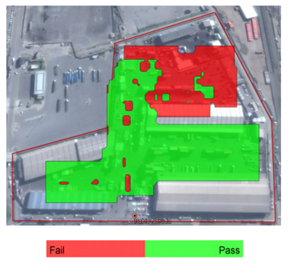
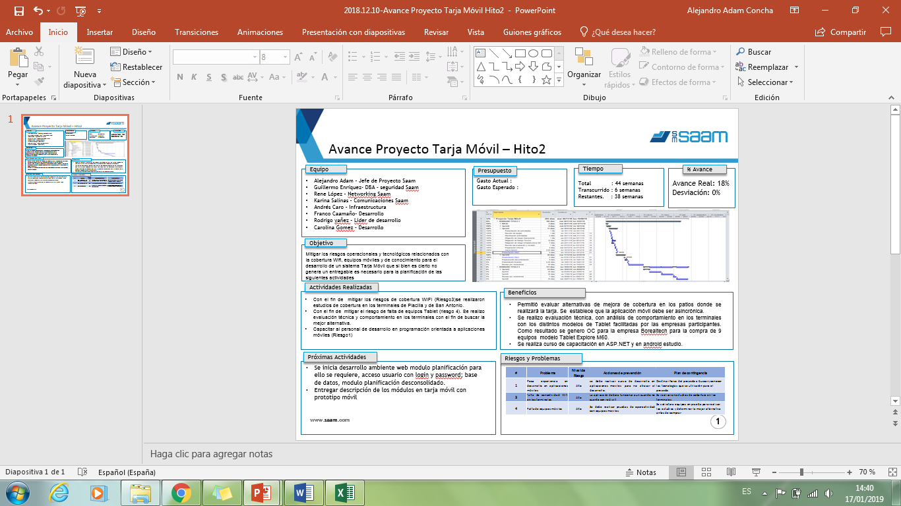
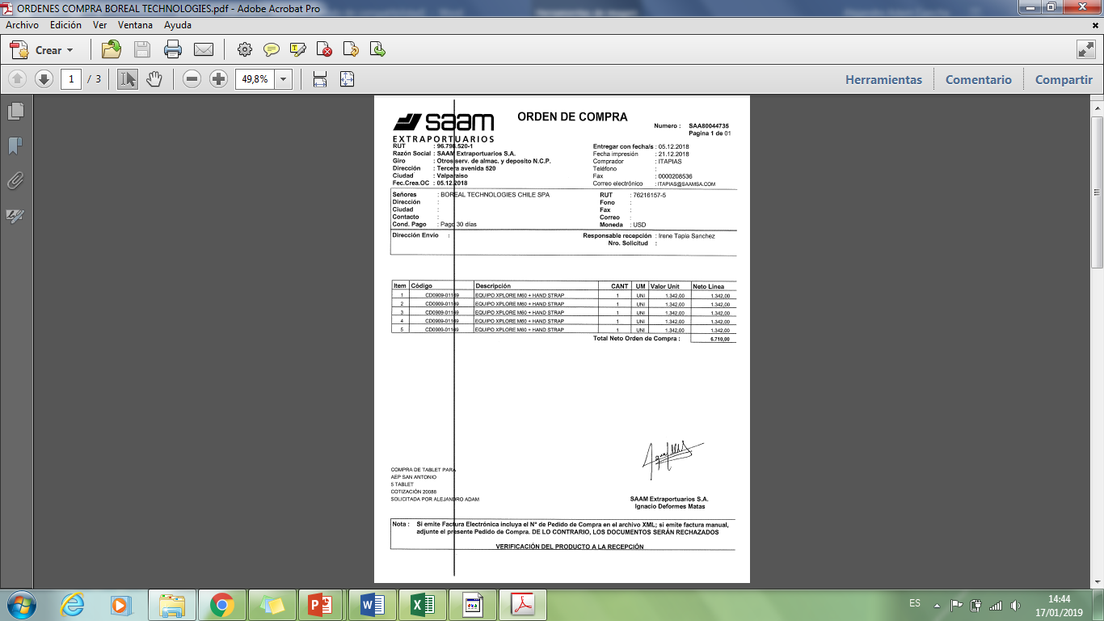
7.1 Análisis de resultados Hito 2

Slide 34
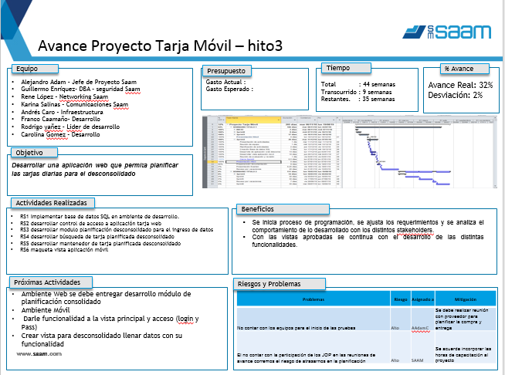
7.1 Análisis de resultados Hito 3
Plan de Pruebas

Slide 35
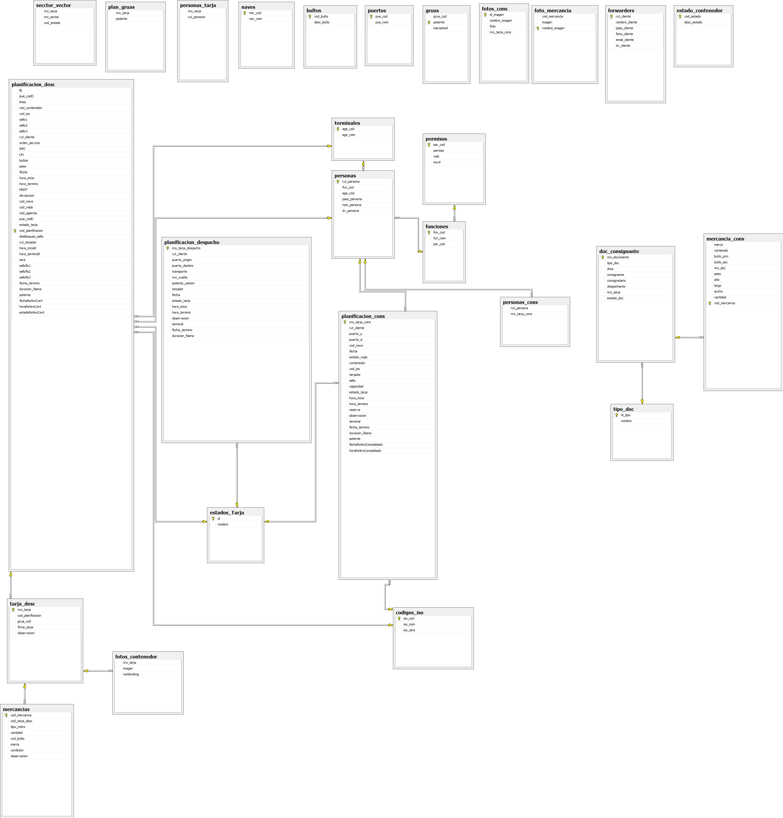
7.2 Diseño detallado
Modelo Base de Datos SQL Server 2016

Slide 36

7.2 Diseño detallado

Slide 37
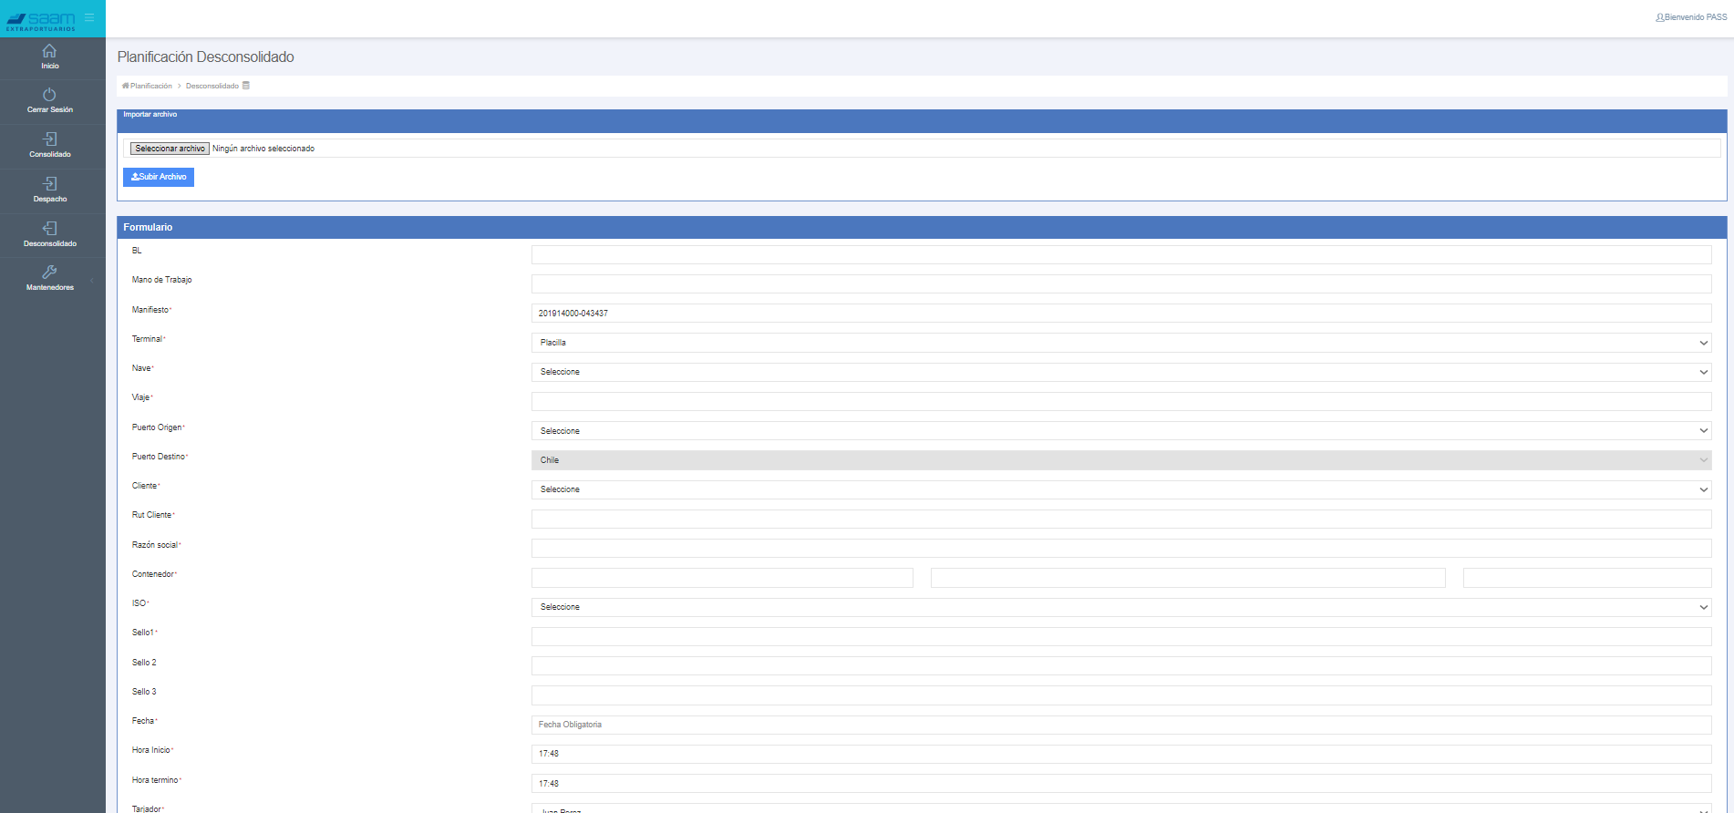
7.2 Diseño detallado

Slide 38
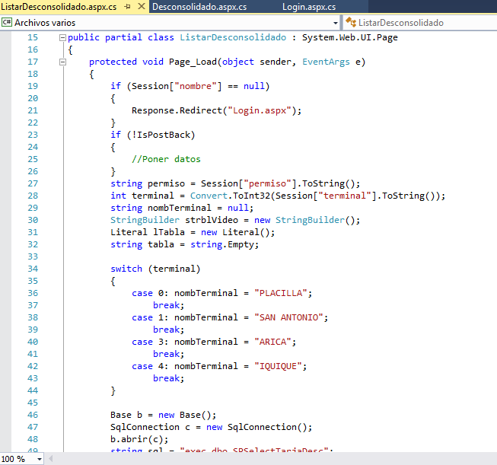
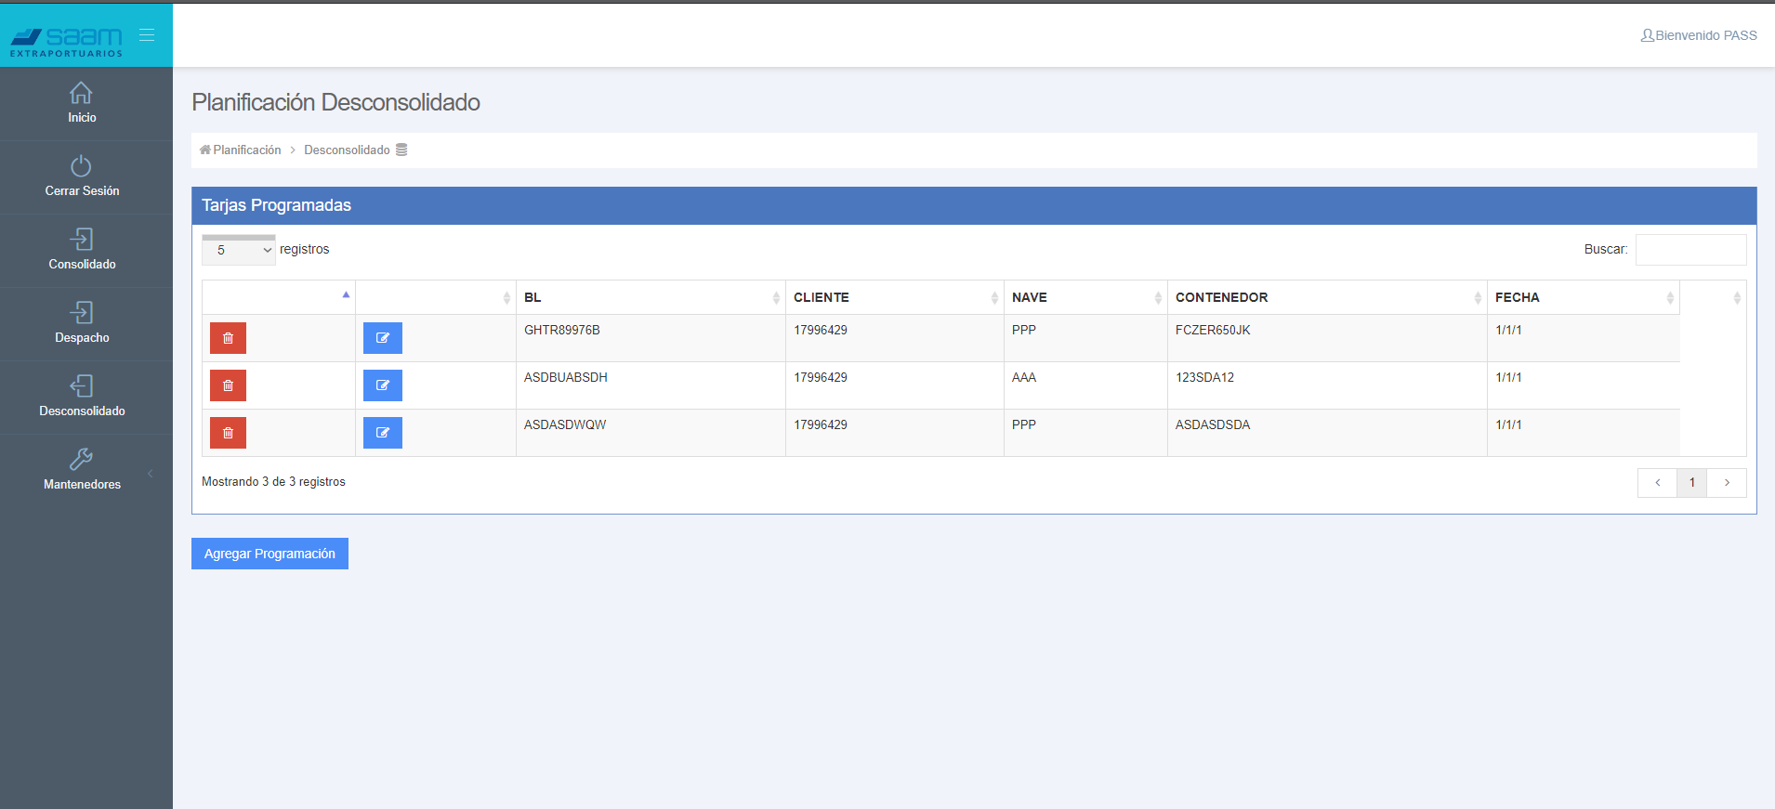
7.2 Diseño detallado

Slide 39
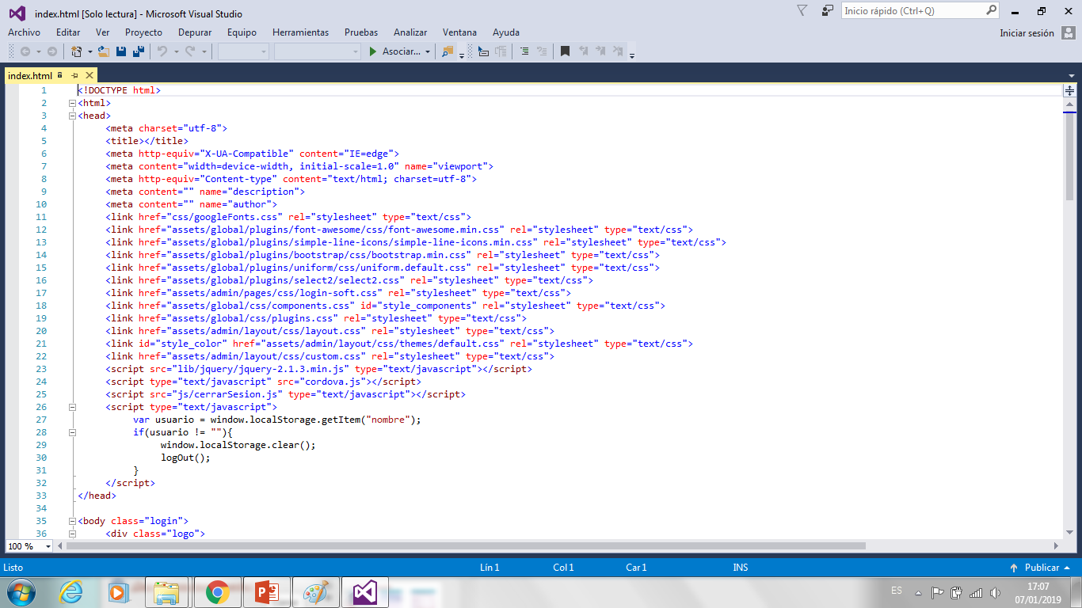
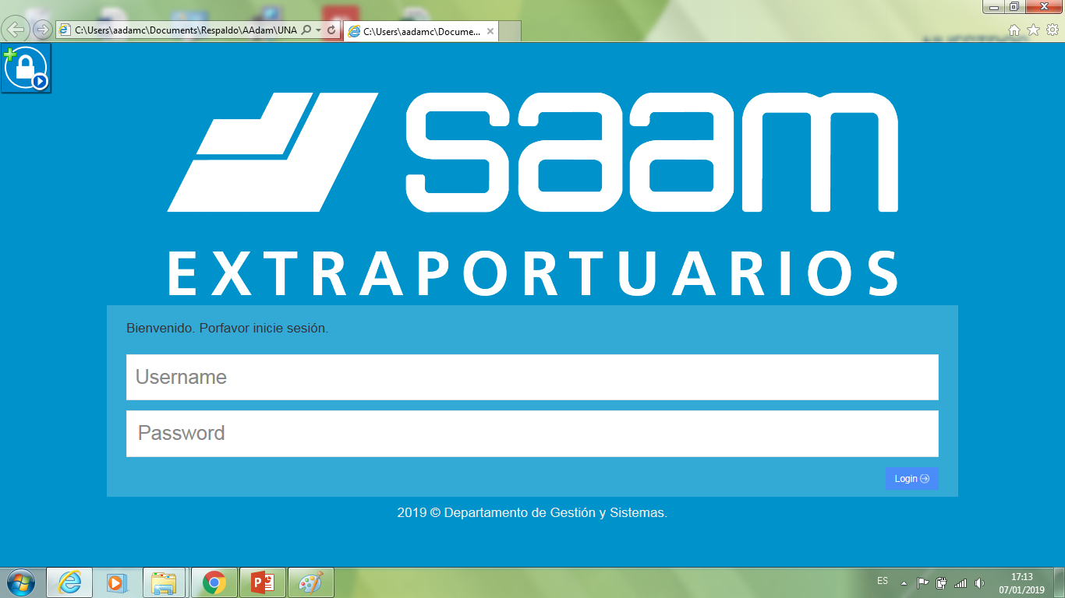
7.2 Vistas Móvil(login)

Slide 40
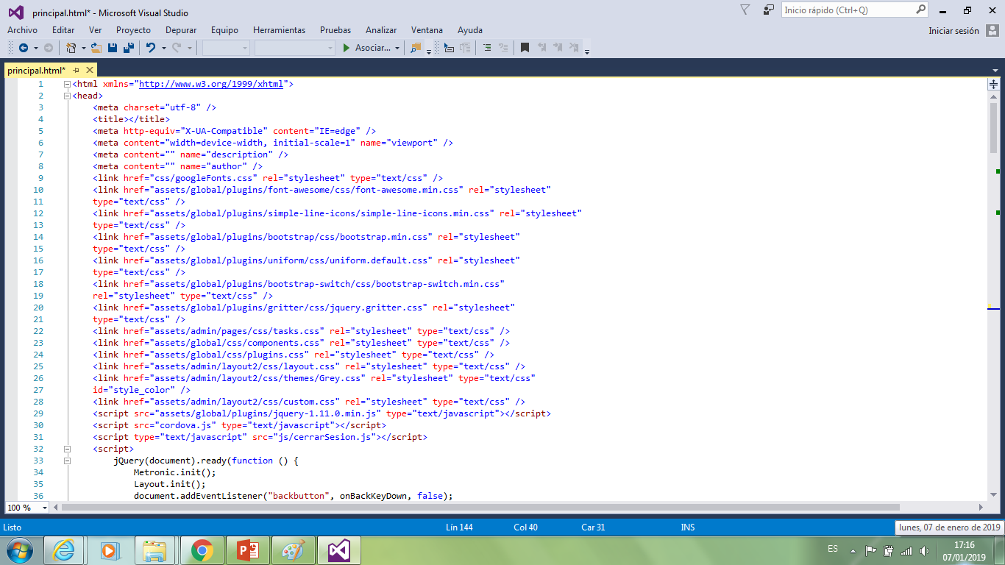
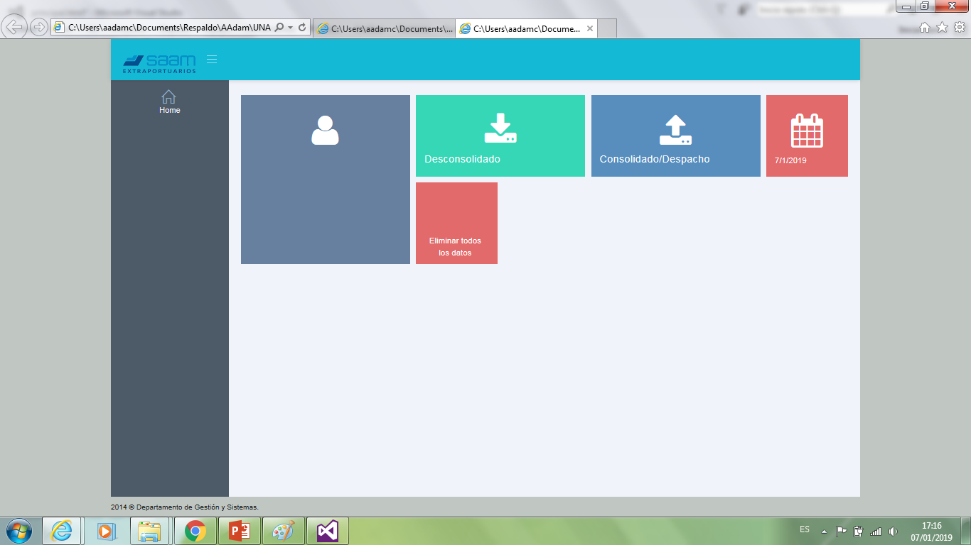
7.2 Vista Diseño principal

Slide 41
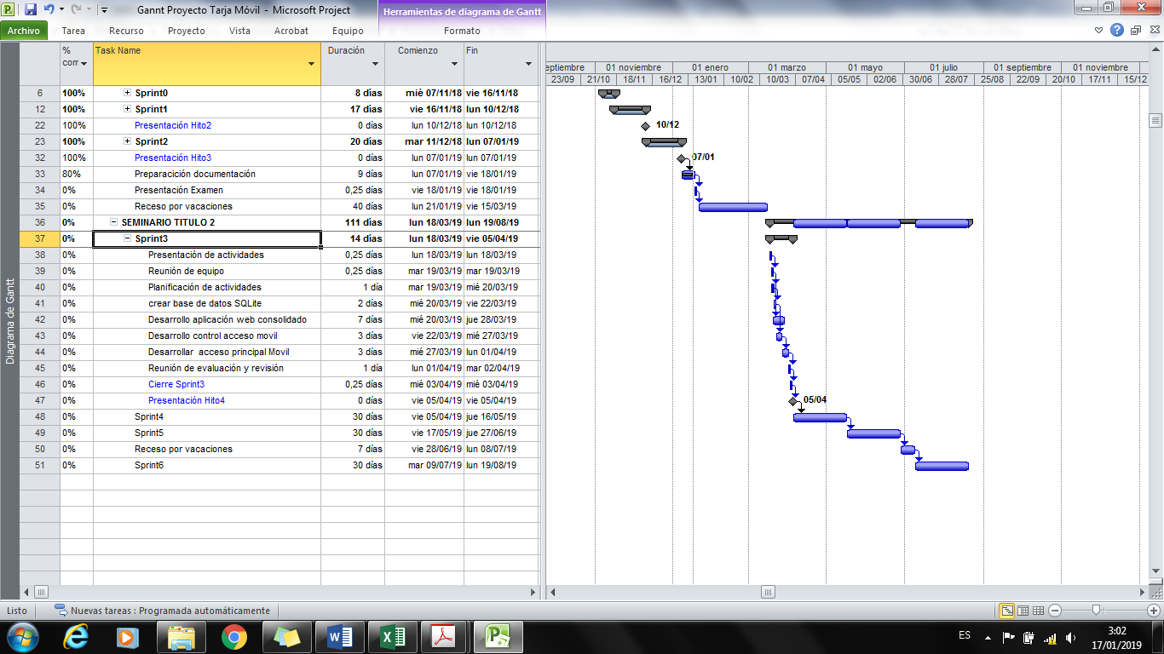
8. Situación futura
Se programara las siguientes actividades.
Completar las funcionalidades web para el consolidado.
Móvil
Darle funcionalidad a la vista principal y login
Crear Actividty para desconsolidado llenar datos

Slide 42
9 PostMortem
Problemas detectados
Los problemas de infraestructuras detectados en un comienzo como es la falta de cobertura WIFI en los terminales, Hecho que es de vital si se está considerando contar con una aplicación móvil.
El factor tiempo y de experiencia en desarrollo en aplicaciones móviles, hace que sea un factor de riesgo dentro del proyecto.
La falta de experiencia dentro de la organización en el uso y trabajo bajo metodologías ágiles y el compromiso de los Jefes de Operaciones hace que se tenga que replantear, la metodología.
Los cambios realizados en la seguridad informática en las últimas semanas, hace que se tenga que replantear actividades y mecanismos establecidos en el proyecto tales como, control de cambio, pruebas, control de versiones, etc.

Slide 43
9 PostMortem
Acciones tomadas
Dado los inconvenientes presentados, se debió tomar acciones con el fin de generar el menor impacto en resultado del proyecto.
La falta de cobertura wifi, permite definir la forma en que debe operar el equipo móvil, siendo esta asincrónica.
La falta de experiencia en metodologías ágiles y el poco compromiso se establece cambios en la que inicialmente era SCRUM y se cambia por incremental y para mejorar el factor compromiso se estable las reuniones en forma alternada en los terminales.
Los cambios generados en la seguridad informática, nos obliga a cambiar la forma de trabajar. Para ello, el control de versiones, cambios, fuentes, etc. se llevarán en paralelo usando el Drive de Google de esta manera se tendrá acceso desde fuera, de igual forma de monta un ambiente similar al de producción en un PC local de manera de poder realizar las pruebas y el avance del proyecto.

Slide 44
9 PostMortem
Lecciones aprendidas
Se aprendió que es necesario tener presente todos los factores técnicos, culturales y de recursos existente en la organización y como estos pueden incidir en el proyecto. Este ejercicio, debe ser permanente durante el ciclo de vida del proyecto, incluso, antes del inicio de este.

Slide 45
Preguntas

